Slide 1
Week 7 1020
uva272 (%)
uva10056 (14.7%)
uva10170 (%)
uva11349 (30%)
uva12019 (74.6%)

Slide 2
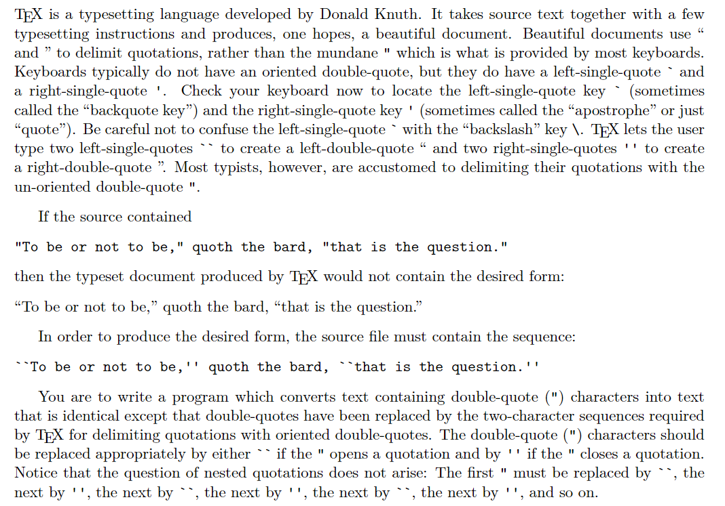
272 TEX Quotes
T_{E}X是一個由美國電腦教授高德納(Donald Ervin Knuth)編寫的排版軟體。在學術界特別是數學、物理學和電腦科學界十分流行。T_{E}X被普遍認為是一個優秀的排版工具，尤其是對於複雜數學公式的處理。
電腦程式設計藝術 (The Art of Computer Programming, TAOCP)，是Donald Ervin Knuth編著的關於電腦程式設計之七本著作。作者並因此獲得美國電腦協會1974年圖靈獎。

Slide 3
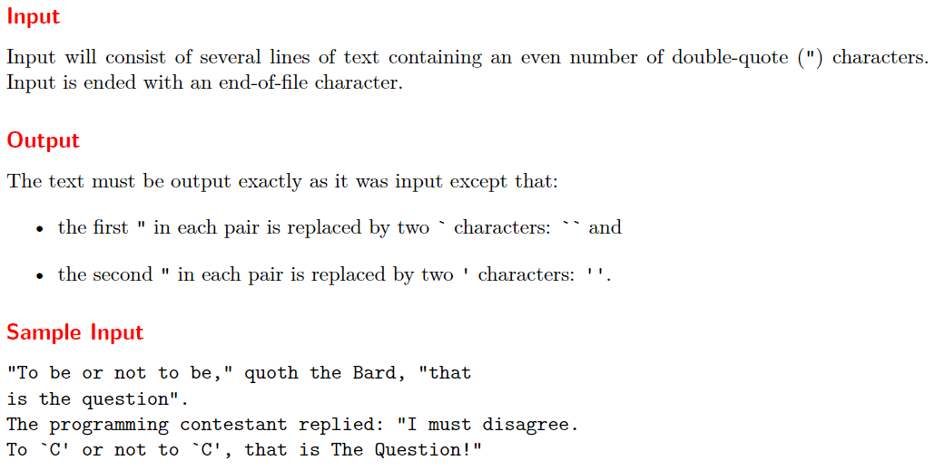
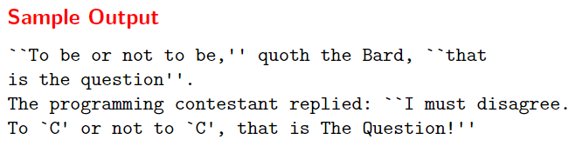

Slide 4
解題概念
一個一個字元讀入，直到檔案結尾（EOF）
利用 getchar( )（why not fgets( ))
設定變數flag=0，用來檢查讀到第一個「”」或第二個！
若讀到「”」且flag=0，
代換為 「``」
!flag (flag 反向)
若讀到「”」且flag=1 ，代換為「’’」
代換為 「``」
!flag (flag 反向)
Notes:
int getchar(void) 從標準輸入一個字符（unsigned char類型）。這是相當於到getc函數標準輸入作為它的參數。
函數返回讀取的字符為unsigned char轉換為int或EOF文件結束或錯誤。

Slide 5
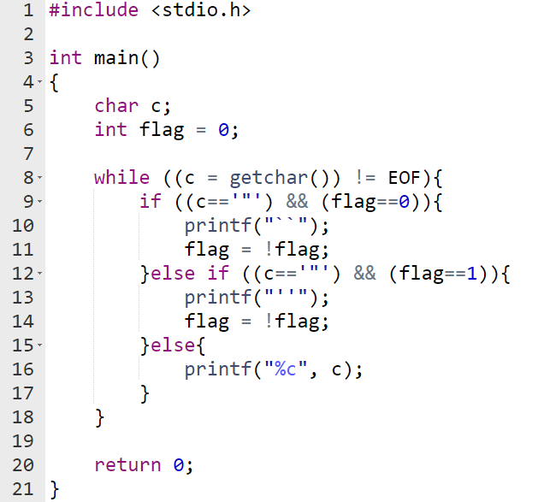

Slide 6
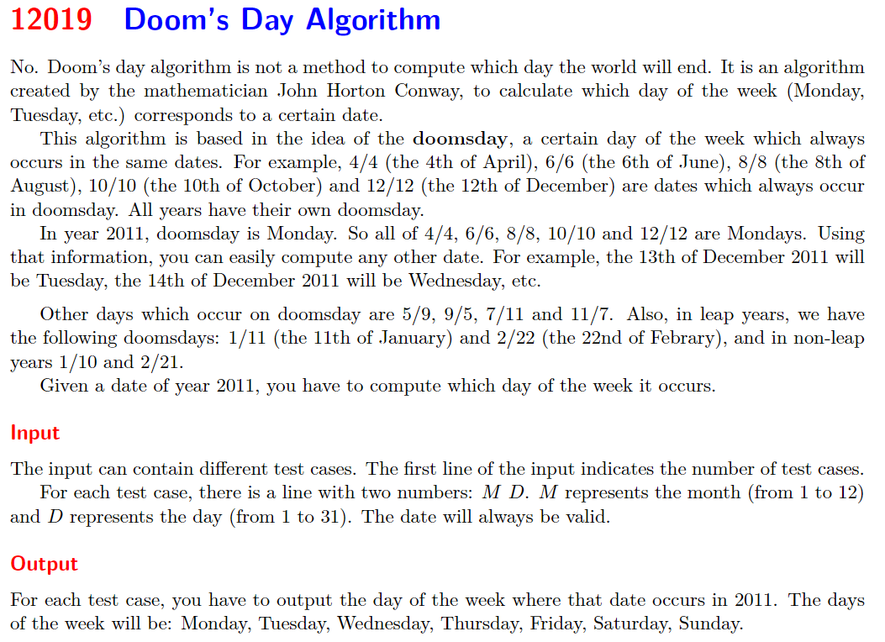
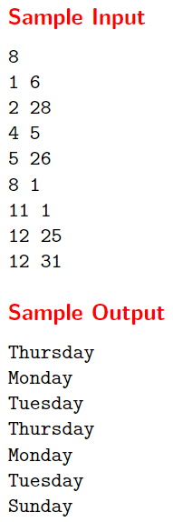

Slide 7
題意
世界末日演算法
每年4/4，6/6，8/8，10/10，12/12都會是相同week day（週一～週日），例如2011年以上日期都是「monday」
輸入資料第1列數字 n 代表後續有 n 個輸入案例，每個案例包括M、D 二數字，M代表月，D代表日
根據2011年 4/4，6/6，8/8，10/10，12/12都會是相同 week day （monday），算出M/D是星期幾？

Slide 8
解題概念
int mdays[]={31,28,31,30,31,30,31,31,30,31,30,31};
char wdnames[][20] = {"Sunday","Monday","Tuesday", "Wednesday","Thursday“ ,"Friday","Satursday"};
4/4 ➔ wdnames[1] (2011年 4/4 為星期一)
計算出2010/12/31是星期幾？
4/4 = 31(Jan) + 28(Feb) + 31(Mar) + 4(Apr) = 94
94%7 = 3
2010/12/31 ➔ wdnames[7+1-3] ➔5 (Endwday)
以2010/12/31為基礎計算出2011年任何一天（M,D）是星期幾？
計算從2011/1/1到 M,D 經過幾天 (dsum)
(dsum%7 + Endwday)%7

Slide 9
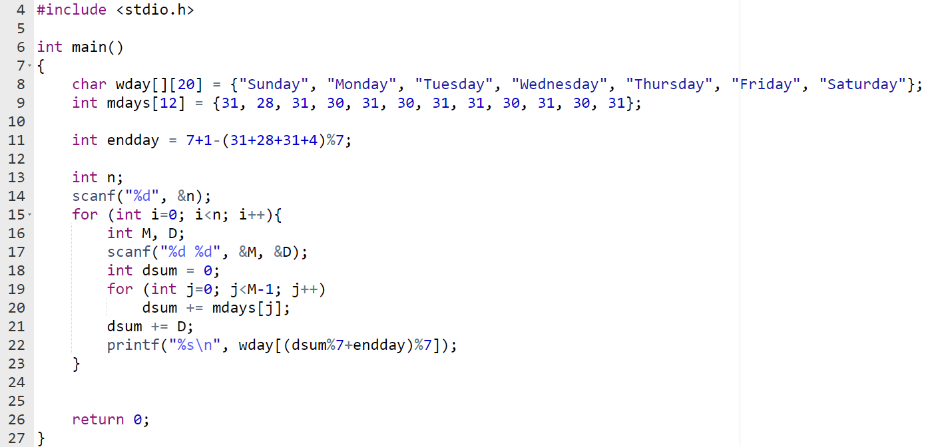

Slide 10
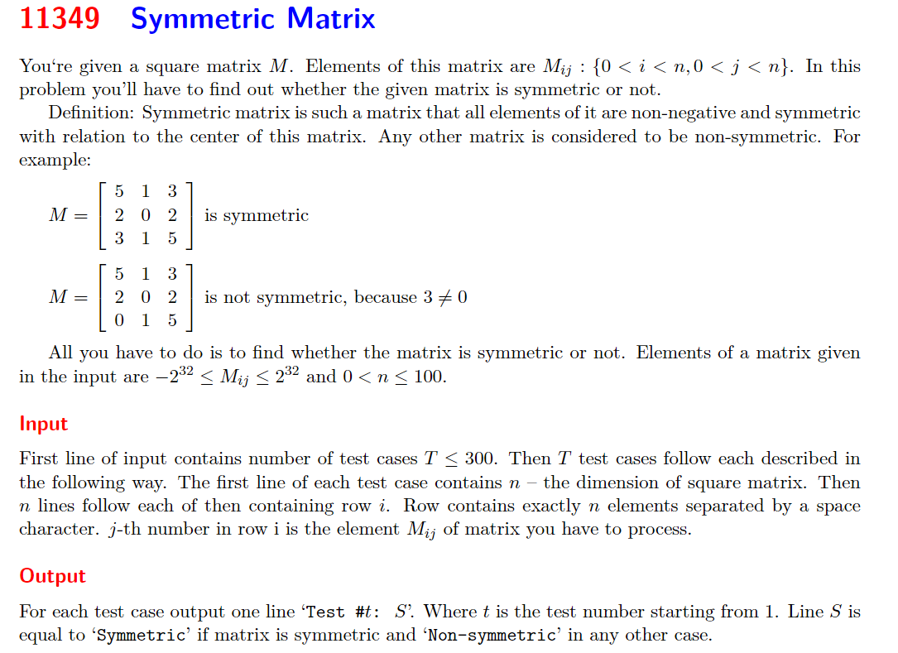
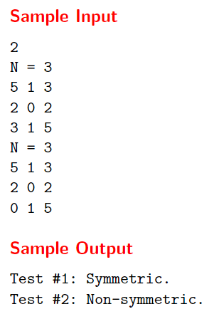

Slide 11
演算流程
讀取資料
讀取案例數
讀取陣列維度 （N = 3)
讀取矩陣
檢查陣列內容是否有負值？
有 ➔ isSym = 0
無 ➔ 檢查陣列元素對稱性
列印結果
isSym = 1 (Symmetric)
isSym = 0 (Non-symmetric)

Slide 12

n*n = 9 (odd)
9/2 = 4.5 ~ 4
0
1
2
3
4
5
6
7
8
5
1
3
2
0
2
3
1
5
i
8-i = (n*n-1)-i

Slide 13
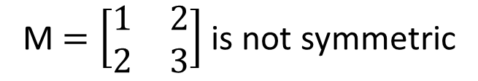
M $=\left[\begin{matrix}1 & 2 \\ 2 & 3\end{matrix}\right]$ is not symmetric
n*n = 4 (even)
4/2 = 2
0
1
2
3
1
2
2
3
i 3 – i = (n*n)-1-i

Slide 14
程式碼展示

Slide 15
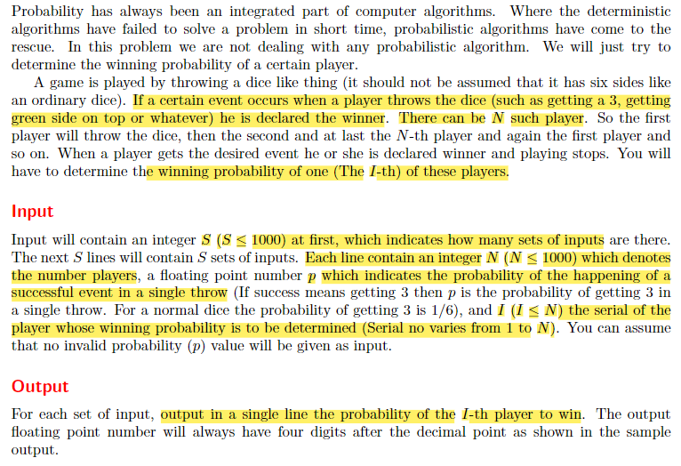
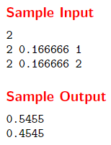
uva 10056 What is the Probability?

Slide 16



第1回合：
第1人獲勝機率：P
第2人獲勝機率：q*P
第3人獲勝機率：q^2*P
…
第i人獲勝機率：q^{(i-1)}*P
第2回合：
第1人獲勝機率：q^N＊P
第2人獲勝機率：q^N*q*P
第3人獲勝機率：q^N*q2*P
…
第i人獲勝機率：q^{N}*q^{(i-1)}*P
第R回合：
第1人獲勝機率：q^(N(R-1))P
第2人獲勝機率：q^(N(R-1))*q*P
第3人獲勝機率：q^(N(R-1))*q2*P
…
第i人獲勝機率：q^{(N(R-1))}*q^{(i-1)}*P
$$q^{i−1}p+q^{N}q^{i−1}p+q^{2N}q^{i−1}p+⋯+q^{\left(R−1\right)N}q^{i−1}p$$
可將上述式子視為一個無窮等比級數來計算
$$S=\frac{a}{1−r}$$
a: 首項
r: 公比
$$q^{k−1}p$$
$$q^{N}$$

Slide 17
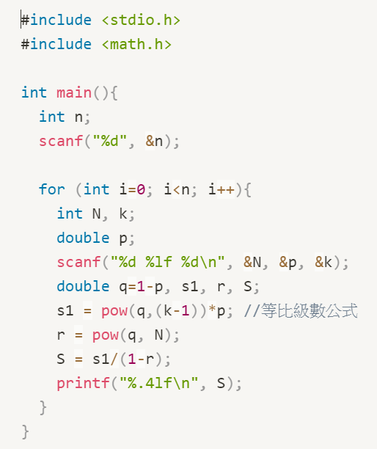

Slide 18
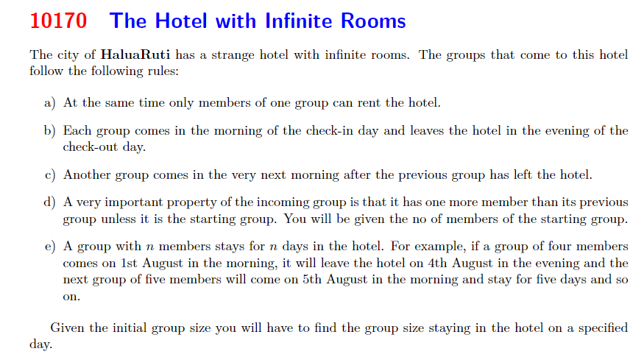

Slide 19
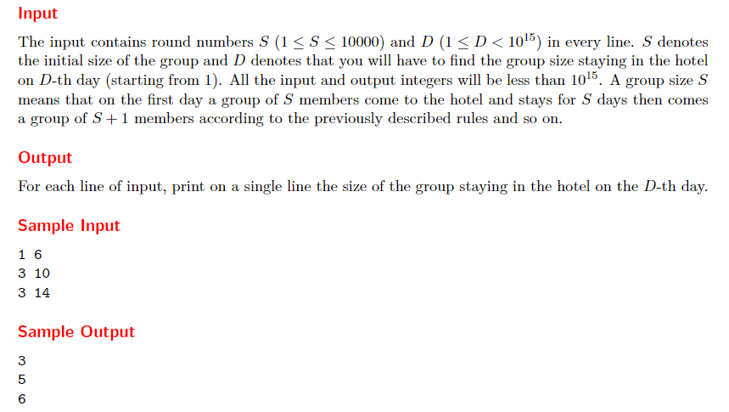

Slide 20
d
3
5
7
s
1
2
3
4
5
6
7
8
9
10
11
12
13
14
15
16
17
18
19
20
21
1
3
5
s + (s+1) + (s+2) + … + (s+k) ≥ d
累加計算
解一元二次方程式
k² + (2s+1)k + 2(s-d) >= 0

Slide 21
程式碼展示

Slide 22
期中考範圍
uva10055
uva10783 (82.87%)
uva100 (50%)
uva11417 (42.6%)
uva10929
uva10035(5%)
uva10221(6.27%)
uva10812
uva11388
uva10101(18.71%)
uva11332 (66.78%)
uva1225 (57.35%)
uva11461
uva10071 (74.29%)
uva10008
uva10252
uva10268 (17.9%)
uva10931 (48.9%)
uva10038 (29.8%)
uva272
uva10056 (14.7%)
uva10170
uva11349 (30%)
uva12019 (74.6%)

